Slide 1
重力波の検出器と物理
東京大学 大学院理学系研究科 物理学専攻
長野晃士 (D2)

Slide 2
今日の流れ
15：30－16：00
16：00－16：30
16：30－17：00
17：00－17：45
移動
18：00－18：45
19：00－
干渉計について(長野)
中須賀研の研究と超小型衛星について（五十里さん）
安東研の研究について (長野)
安東研の設備見学
中須賀研の設備見学
懇親会

Slide 3
目次
重力波とは
重力波による物理
重力波検出器
レーザー干渉計とは
重力波研究の今後

Slide 4
目次
重力波とは
重力波による物理
重力波検出器
レーザー干渉計とは
重力波研究の今後

Slide 5
重力波とは
重力波とは何か?
↓
重力とは何か?
↓
一般相対論

Slide 6

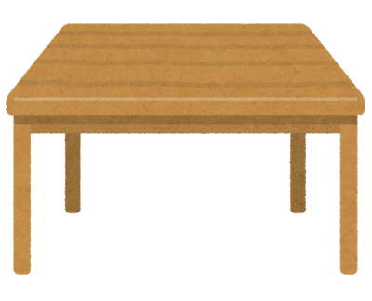
重力とは
重力は消せる?
エレベーター

Slide 7

重力とは
重力は消せる?
ケーブルの切れたエレベーター
→ では重力の本質とは?

Slide 8
重力とは
リンゴが上下左右に4個あると?
ケーブルの切れたエレベーター

Slide 9
重力とは
地球

Slide 10
重力とは
同じ慣性系にいる観測者から見ると、リンゴは潮汐的な力を受けている。
ケーブルの切れたエレベーター
→ この潮汐力は消せない!

Slide 11
重力とは
重力の本質 = 潮汐的な時空の歪み
伸び
縮み
縮み
伸び

Slide 12
重力波とは
潮汐的な空間のひずみが
伝わっていく波
重力波
Made by Seiji Kawamura

Slide 13
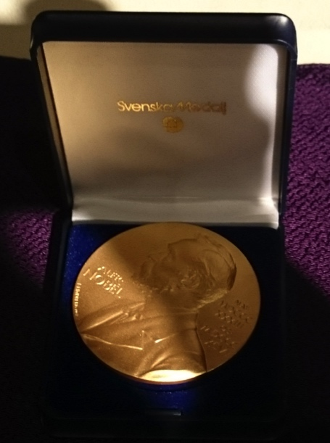
重力波とは
重力波とは何か?
  1916年にアインシュタインによって存在が予言された。
  真空中を伝わる潮汐的な時空の歪み。
  (一般相対性理論が正しければ)光速で伝わり、2つのモードがある。
  全てのものをほぼ相互作用せずに通過する。
  2015年に初めて直接検出された。
  2017年に重力波初検出に関してノーベル物理学賞が授与された。
写真: 梶田先生のノーベル賞受賞記念パーティの際に展示されていた本物のノーベル賞メダル。
(撮影: 受付係だった長野)

Slide 14
目次
重力波とは
重力波による物理
重力波検出器
レーザー干渉計とは
重力波研究の今後

Slide 15
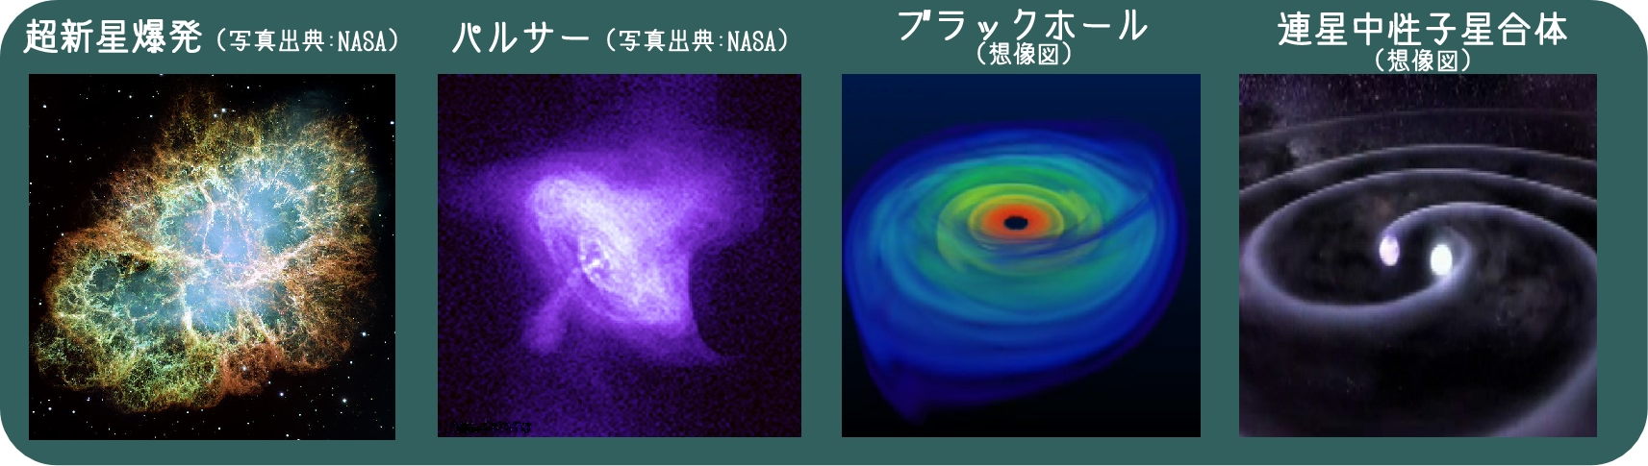
重力波による物理
現在検出可能なレベル（~10⁻²²）の重力波を放出する可能性があるのは主に天体現象。
  コンパクト天体の連星合体
    ブラックホール連星
    中性子星連星
  超新星爆発
  パルサー
  初期宇宙
※ 人工的に出せる
のは10⁻⁴⁰くらいまで
http://gwcenter.icrr.u-tokyo.ac.jp/plan/aboutu-gw

Slide 16
重力波による物理
現在検出可能なレベル（~10⁻²²）の重力波を放出する可能性があるのは主に天体現象。
  コンパクト天体の連星合体
    ブラックホール連星 ←
    中性子星連星
  超新星爆発
  パルサー
  初期宇宙
米国のLIGOグループにより
2015年(BH)と2017年(NS)に初検出された。
※ 人工的に出せる
のは10⁻⁴⁰くらいまで
http://gwcenter.icrr.u-tokyo.ac.jp/plan/aboutu-gw
http://gwcenter.icrr.u-tokyo.ac.jp/plan/aboutu-gw

Slide 17


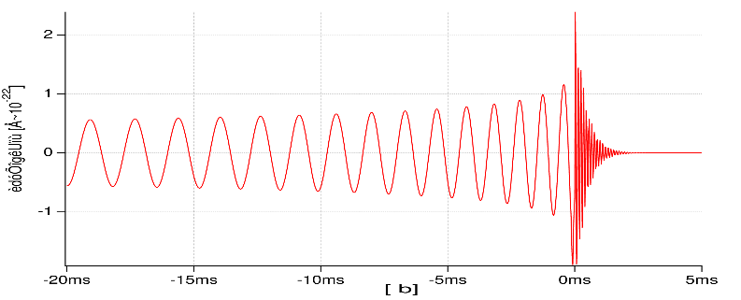
重力波による物理
重力波
公転運動
インスパイラル
合体
ブラックホールの
準固有振動
2
1
0
−1
−2
重力波振幅 [×10⁻²²]
−20 −15 −10 −5 0 5
時間 [msec]
Made by Kanda Nobuyuki

Slide 18
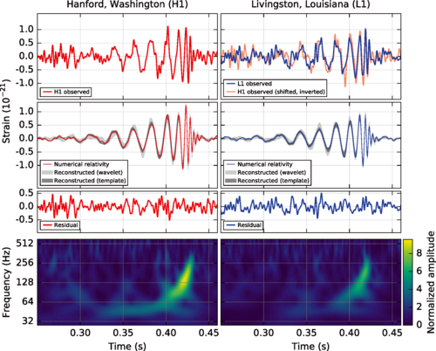
重力波による物理
B.P. Abbott+, PRL (2016)

Slide 19
重力波による物理
これまでの重力波イベントから分かったこと
  重力波は真空中を(ほぼ)光速で伝播する。
  一般相対論に矛盾はない。
  (太陽質量の10~数10倍の重さの)ブラックホールが存在する。
  連星ブラックホールも存在する。
  中性子星連星合体がショートガンマ線バーストを起こす(っぽい)。
  中性子星連星合体の際に重元素が生成される。
  電磁波観測と合わせた、宇宙加速膨張の独立な方法による測定。
  中性子の状態方程式の制限。
  などなど。

Slide 20
重力波による物理
今後の重力波観測によって分かる(と考えられる)こと
連星合体
  中間質量ブラックホールの存在
  ブラックホールの生成シナリオ
  中性子星の状態方程式
  一般相対論/修正重力理論の検証
  ショートガンマ線バーストの起源
  重力波だけでの宇宙膨張の加速度の独立測定
  ダークマターの正体 (原始ブラックホール)
超新星爆発
  超新星爆発のメカニズム
初期宇宙
  インフレーションの検証 (モデル、いつ起こったか)
  インフレーションから晴れ上がりまでの宇宙の発展、特にビッグバンのタイミングや熱進化の歴史

Slide 21
重力波による物理
今後の重力波観測によって分かる(と考えられる)こと
連星合体
  中間質量ブラックホールの存在
  ブラックホールの生成シナリオ
  中性子星の状態方程式
  一般相対論/修正重力理論の検証
  ショートガンマ線バーストの起源
  重力波だけでの宇宙膨張の加速度の独立測定
  ダークマターの正体 (原始ブラックホール)
超新星爆発
  超新星爆発のメカニズム
初期宇宙
  インフレーションの検証 (モデル、いつ起こったか)
  インフレーションから晴れ上がりまでの宇宙の発展、特にビッグバンのタイミングや熱進化の歴史

Slide 22
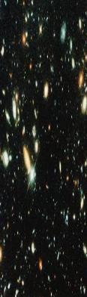

重力波で宇宙の始まりを観る！
宇宙誕生
重力波
10 ⁻⁴³ 秒
(プランク時間）
ニュートリノ
電磁波
1 秒
(陽子、中性子の形成)
38万年
(晴れ上がり)
138億年
(現在)

Slide 23
目次
重力波とは
重力波による物理
重力波検出器
レーザー干渉計とは
重力波研究の今後

Slide 24
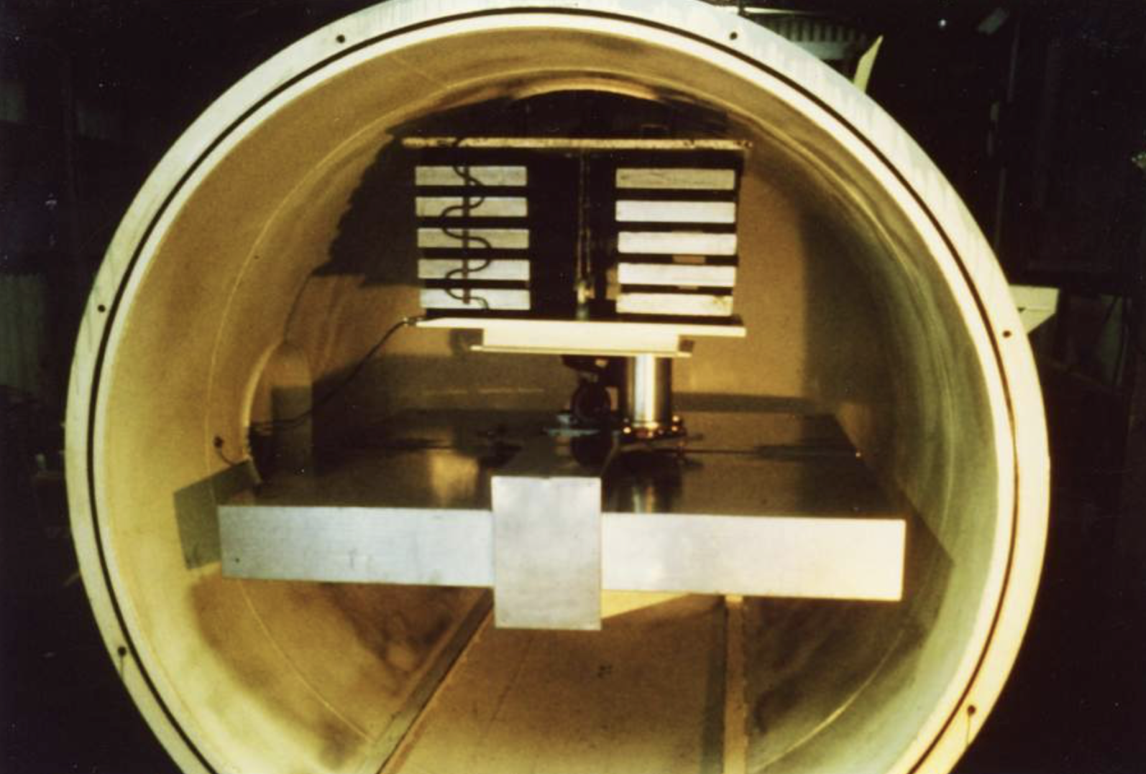
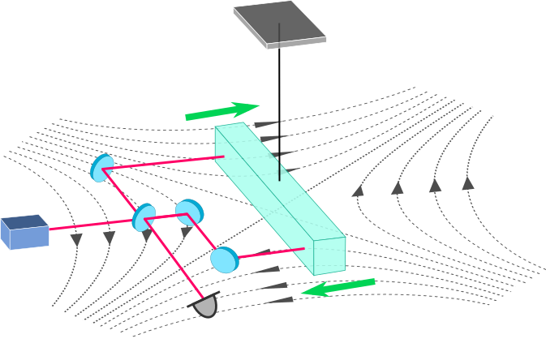
重力波検出器
重力波検出器 = 潮汐的な時空の歪み（あるいは潮汐力）を検出できれば良い。
  共振型 (Weberなど)
  レーザー干渉計型
    地上 (10-10⁴ Hz): KAGRA, LIGO, Virgo, …
    宇宙 (10⁻⁴-10 Hz): DECIGO, LISA, …
  ねじれ型 (TOBA)
  原子干渉計型
  etc…
共振型重力波検出器。
(坪野先生最終講義スライドより)
ねじれ型重力波望遠鏡 TOBA。
(T. Shimoda, Master thesis, UTokyo, 2017)

Slide 25
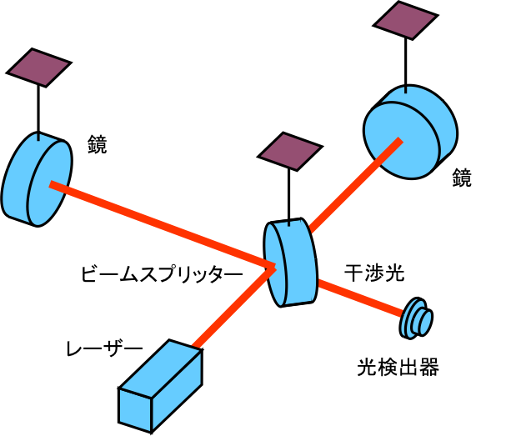
重力波検出器
重力波検出器 = 潮汐的な時空の歪み（あるいは潮汐力）を検出できれば良い。
  共振型 (Weberなど)
  レーザー干渉計型
    地上 (10-10⁴ Hz): KAGRA, LIGO, Virgo, …
    宇宙 (10⁻⁴-10 Hz): DECIGO, LISA, …
  ねじれ型 (TOBA)
  原子干渉計型
  etc…
これが現在の主流。だが、、、
何度も反射しているレーザー光
鏡
鏡
レーザー
光検出器
Michelson干渉計。
(Made by S. Kawamura)
光共振器。

Slide 26
重力波検出器
重力波検出器 = 潮汐的な時空の歪み（あるいは潮汐力）を検出できれば良い。
  共振型 (Weberなど)
  レーザー干渉計型
    地上 (10-10⁴ Hz): KAGRA, LIGO, Virgo, …
    宇宙 (10⁻⁴-10 Hz): DECIGO, LISA, …
  ねじれ型 (TOBA)
  原子干渉計型
  etc…
これが将来の主流！
何度も反射しているレーザー光
鏡
鏡
レーザー
光検出器
Michelson干渉計。
(Made by S. Kawamura)
光共振器。

Slide 27
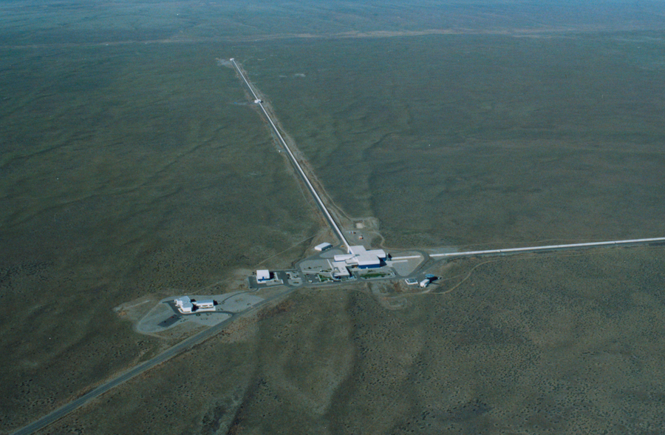
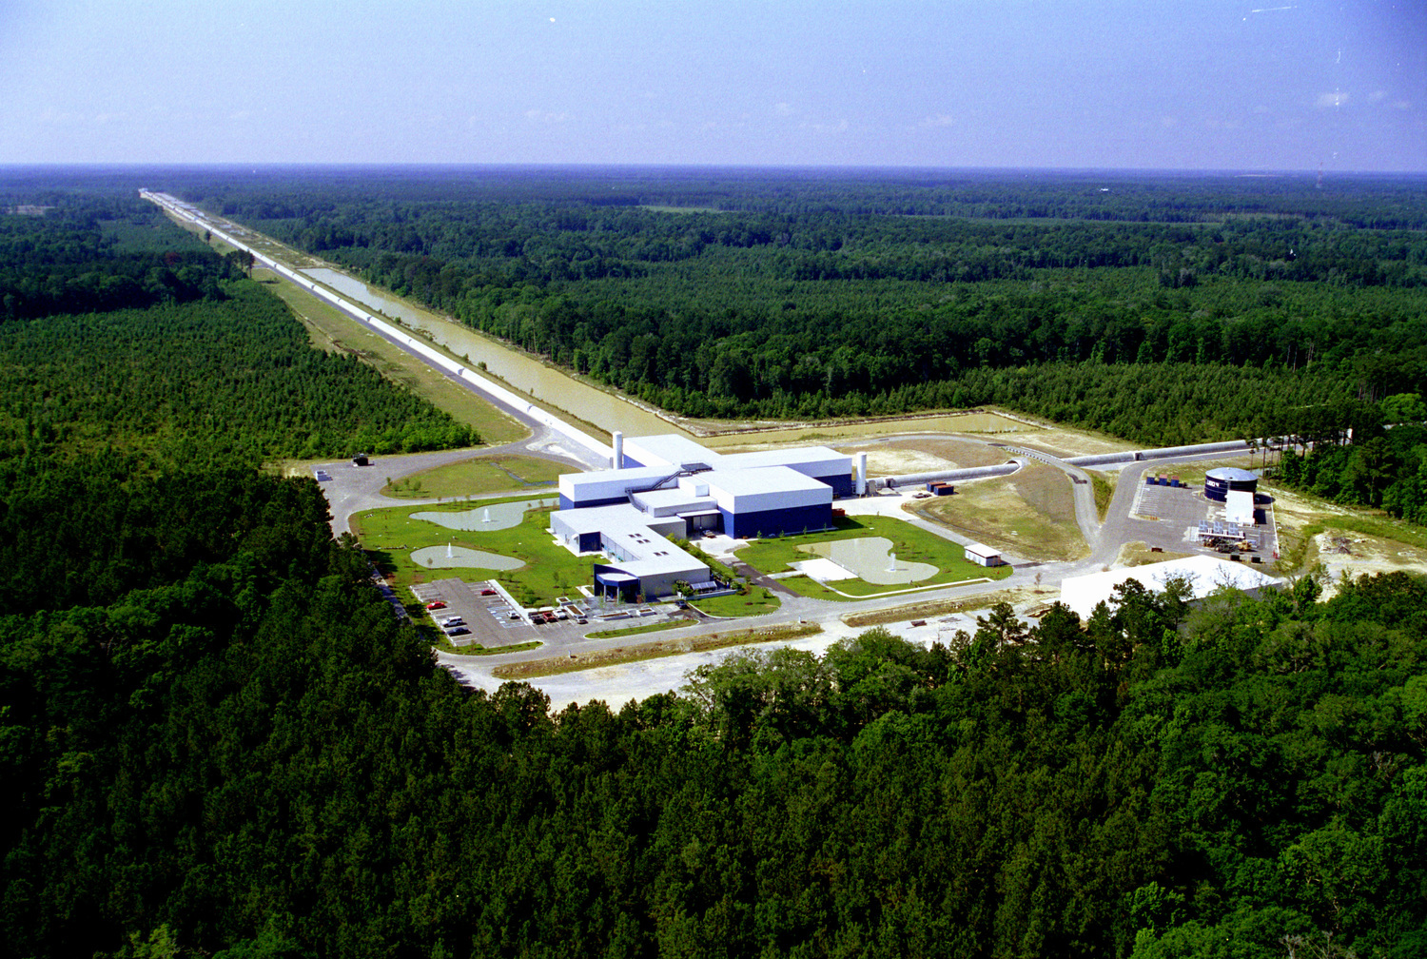
Advanced LIGO
4 km
4 km
4 km
4 km
(左上) LIGOハンフォード観測所。
(右下) LIGOリビングストン観測所。
(Credit: Caltech/MIT/LIGO Lab)

Slide 28
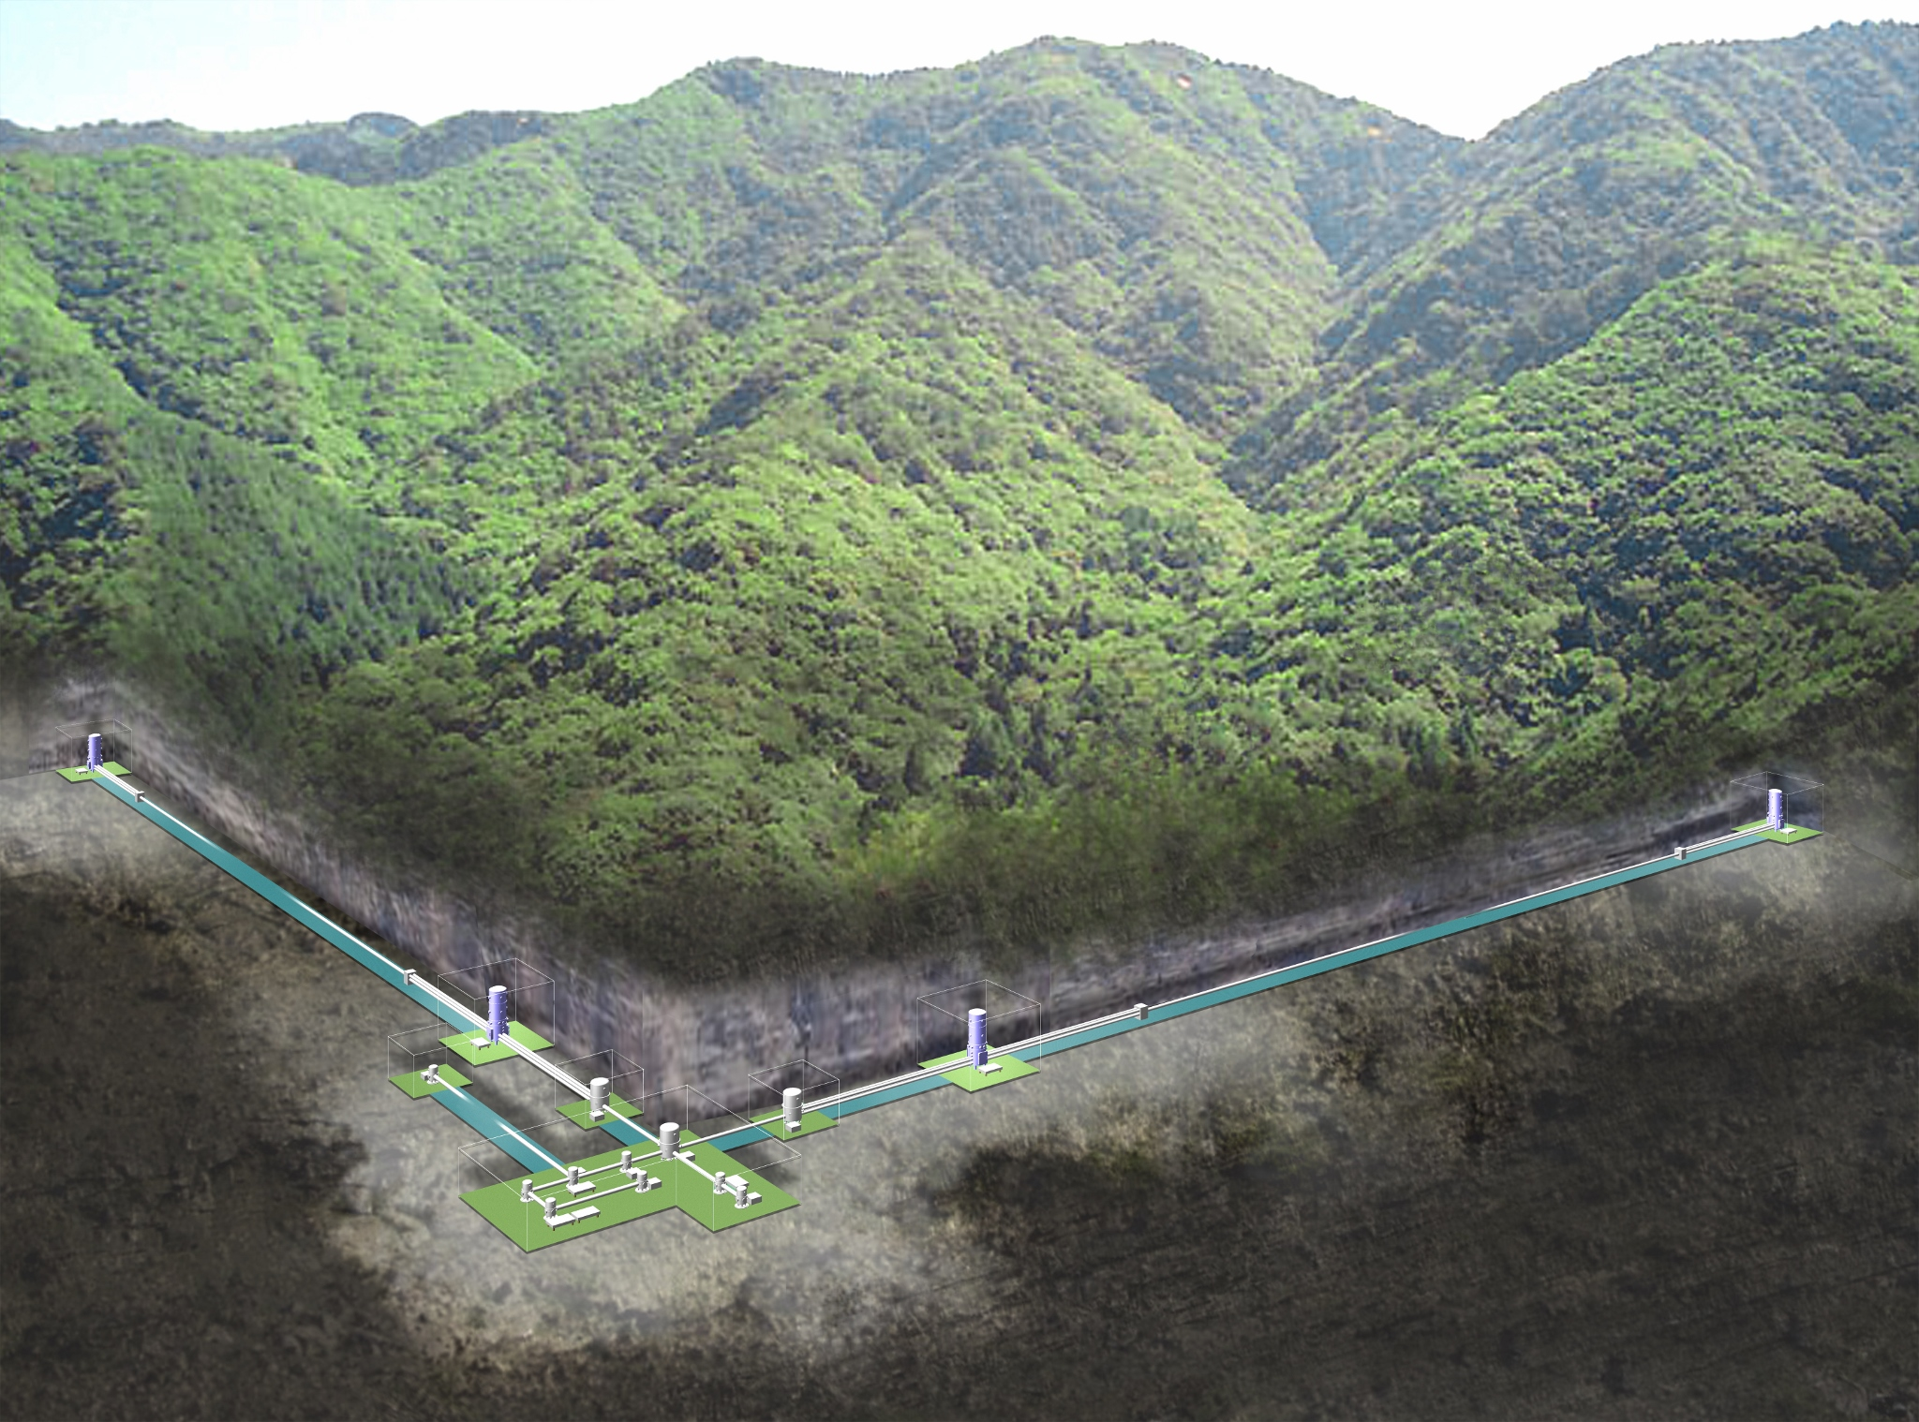
大型低温重力波望遠鏡KAGRA
現在建設中。2019年度内に観測開始予定！
3 km
3 km
KAGRAのイメージ図。(Credit: 宇宙線研究所 重力波観測研究施設)

Slide 29
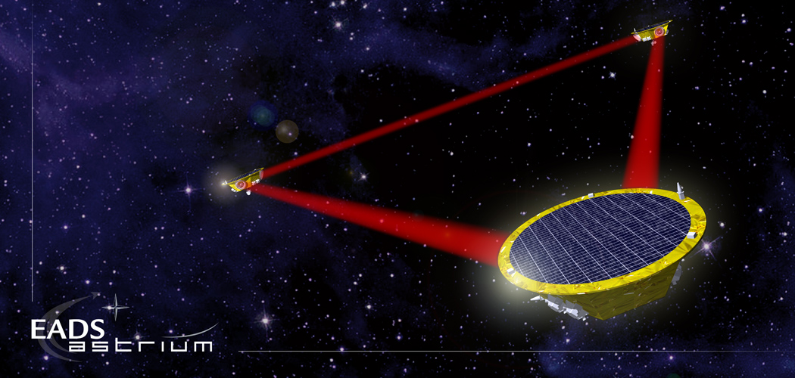
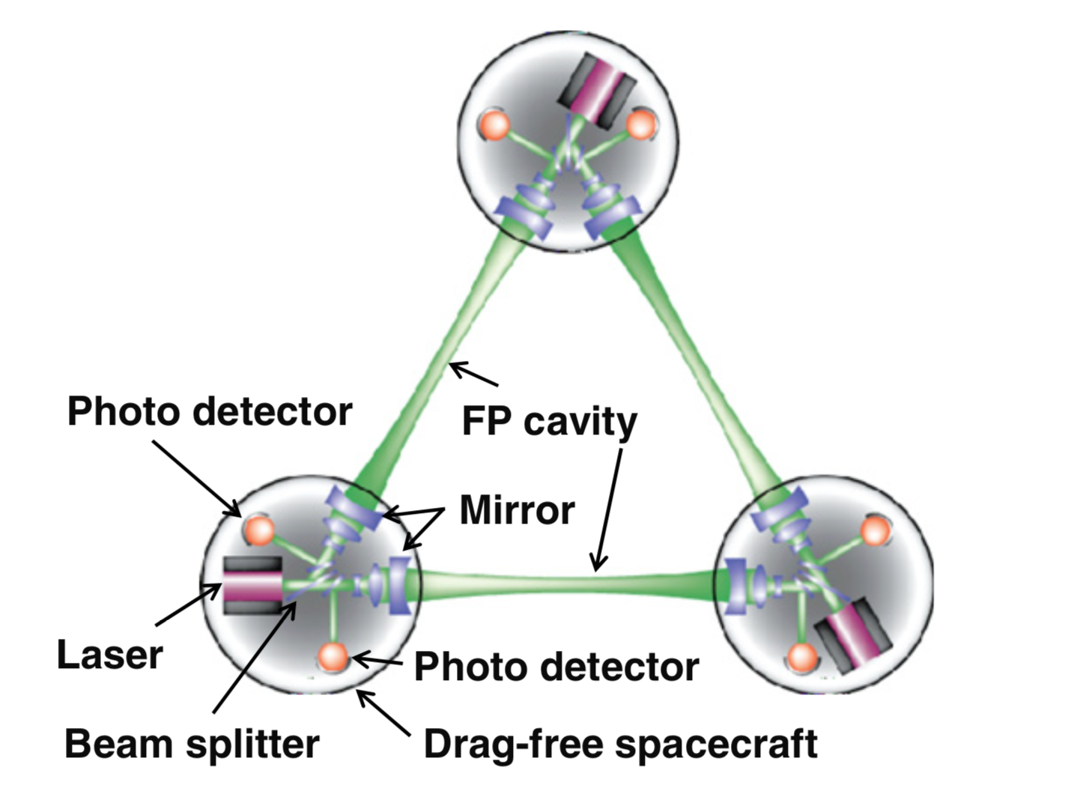
宇宙重力波望遠鏡
LISA (10⁻⁴-10⁻² Hz)
DECIGO (0.1-10 Hz)
LISAのイメージ図。 (Credit: EADS Astrium)
DECIGOのイメージ図。
(S. Kawamura+, CQG, 2011)
ESA, NASAが主体。
基線長: 250万km
(ある種の)Michelson干渉計。
2034年に打ち上げ予定。
中国でも似た構成の計画が進行中 (TianQin/Taiji)。
日本が主体。
基線長: 1000 km
光共振器を用いて最高感度を向上させる。
宇宙誕生の瞬間の直接観測が最大の目標。

Slide 30
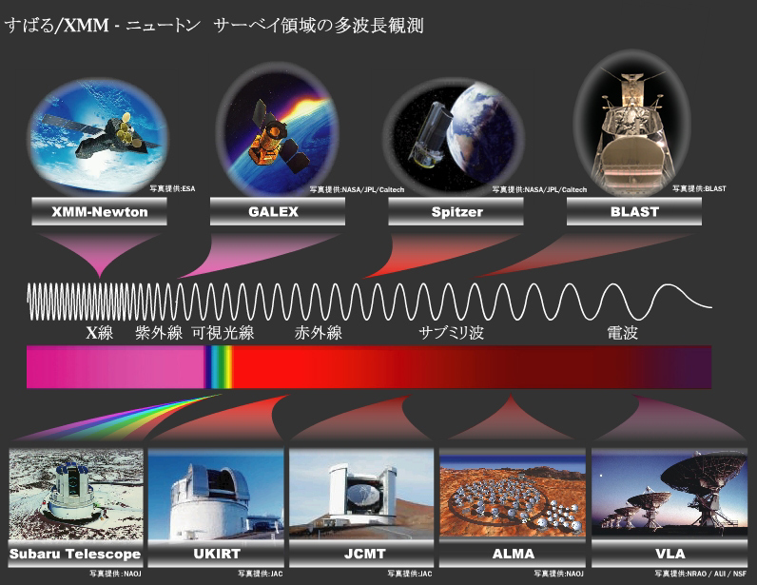
(参考) 電磁場望遠鏡
https://subarutelescope.org/Pressrelease/2004/06/01/j_index.html

Slide 31
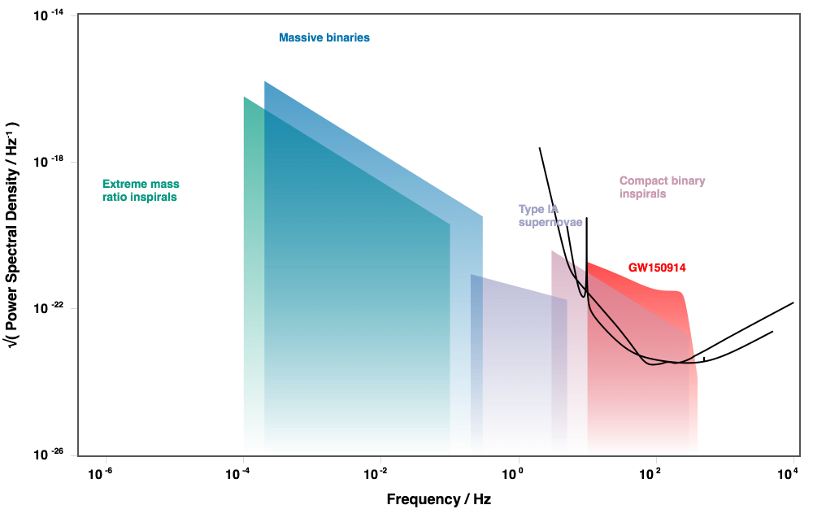
重力波検出器の感度
http://gwplotter.com
- 曲線: 検出器の感度
- 色付きの領域: 予想される重力波の大きさ
(観測可能な)重力波の歪み量 [1/rtHz]
長さ: ~3 km
KAGRA
Advanced LIGO
重力波の周波数 [Hz]

Slide 32
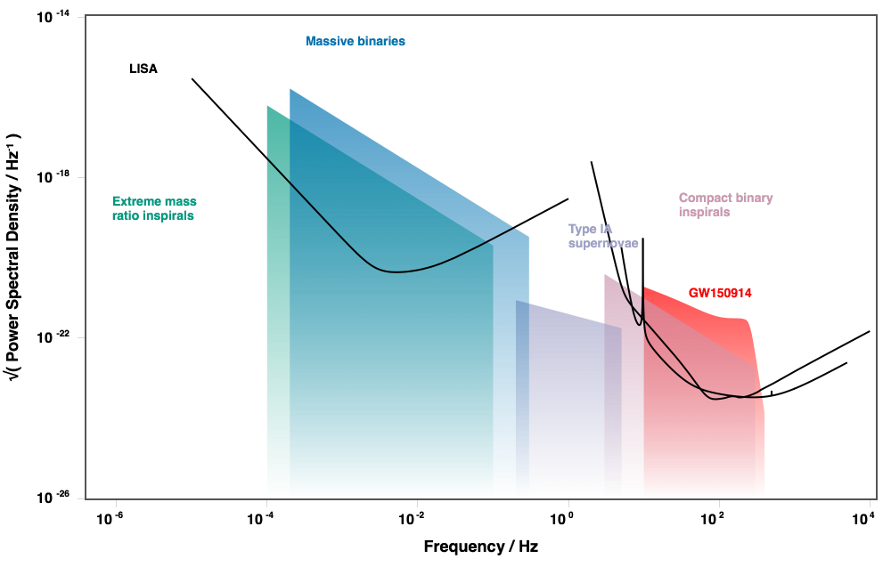
重力波検出器の感度
http://gwplotter.com
- 曲線: 検出器の感度
- 色付きの領域: 予想される重力波の大きさ
長さ: 250万km
(観測可能な)重力波の歪み量 [1/rtHz]
長さ: ~3 km
KAGRA
Advanced LIGO
重力波の周波数 [Hz]

Slide 33
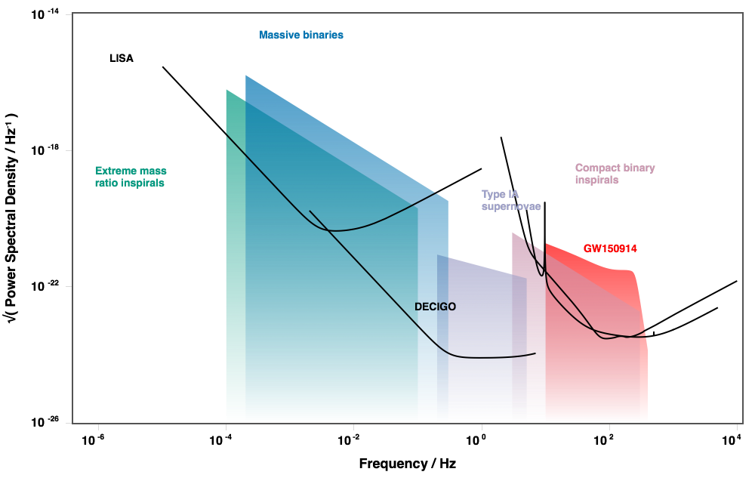
重力波検出器の感度
http://gwplotter.com
- 曲線: 検出器の感度
- 色付きの領域: 予想される重力波の大きさ
長さ: 250万km
(観測可能な)重力波の歪み量 [1/rtHz]
長さ: ~3 km
KAGRA
Advanced LIGO
長さ: 1000 km
重力波の周波数 [Hz]

Slide 34
目次
重力波とは
重力波による物理
重力波検出器
レーザー干渉計とは
重力波研究の今後

Slide 35

レーザー干渉計型重力波検出器
干渉計の本質：両腕の位相差の変化を強度変化として読みだす装置
  腕内の位相揺らぎが干渉計信号(もしくは雑音)になる。
  強度変化を読み出す際の雑音(検出雑音)も問題になる。
重力波源
鏡
鏡
光検出器
ビームスプリッター
干渉光
レーザー
Made by Seiji Kawamura

Slide 36
レーザー干渉計型重力波検出器
干渉計の本質：両腕の位相差の変化を強度変化として読みだす装置
  腕内の位相揺らぎが干渉計信号(もしくは雑音)になる。
  強度変化を読み出す際の雑音(検出雑音)も問題になる。
鏡
鏡
光検出器
ビームスプリッター
干渉光
レーザー
Made by Seiji Kawamura

Slide 37
レーザー干渉計型重力波検出器
干渉計の本質：両腕の位相差の変化を強度変化として読みだす装置
  腕内の位相揺らぎが干渉計信号(もしくは雑音)になる。
  強度変化を読み出す際の雑音(検出雑音)も問題になる。
鏡
鏡
光検出器
ビームスプリッター
干渉光
レーザー
Made by Seiji Kawamura

Slide 38
地上のレーザー干渉計の感度
10⁻²¹
地面振動
10⁻²²
歪み量 [/Hz^{1/2}]
10⁻²³
熱雑音
量子雑音
10⁻²⁴
10
100
1000
周波数 [Hz]

Slide 39
地上のレーザー干渉計の感度
10⁻²¹
地面振動
10⁻²²
歪み量 [/Hz^{1/2}]
10⁻²³
重力波
熱雑音
量子雑音
10⁻²⁴
10
100
1000
周波数 [Hz]

Slide 40
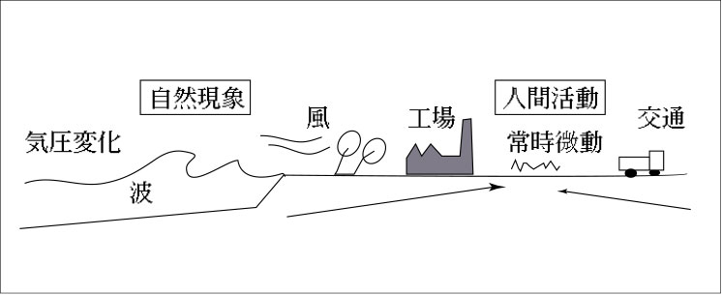
地上のレーザー干渉計の感度
10⁻²¹
地面振動
10⁻²²
http://www.kyoshin.bosai.go.jp/kyoshin/gk/publication/2/II-7.1.1.html
歪み量 [/Hz^{1/2}]
10⁻²³
熱雑音
量子雑音
10⁻²⁴
10
100
1000
周波数 [Hz]

Slide 41
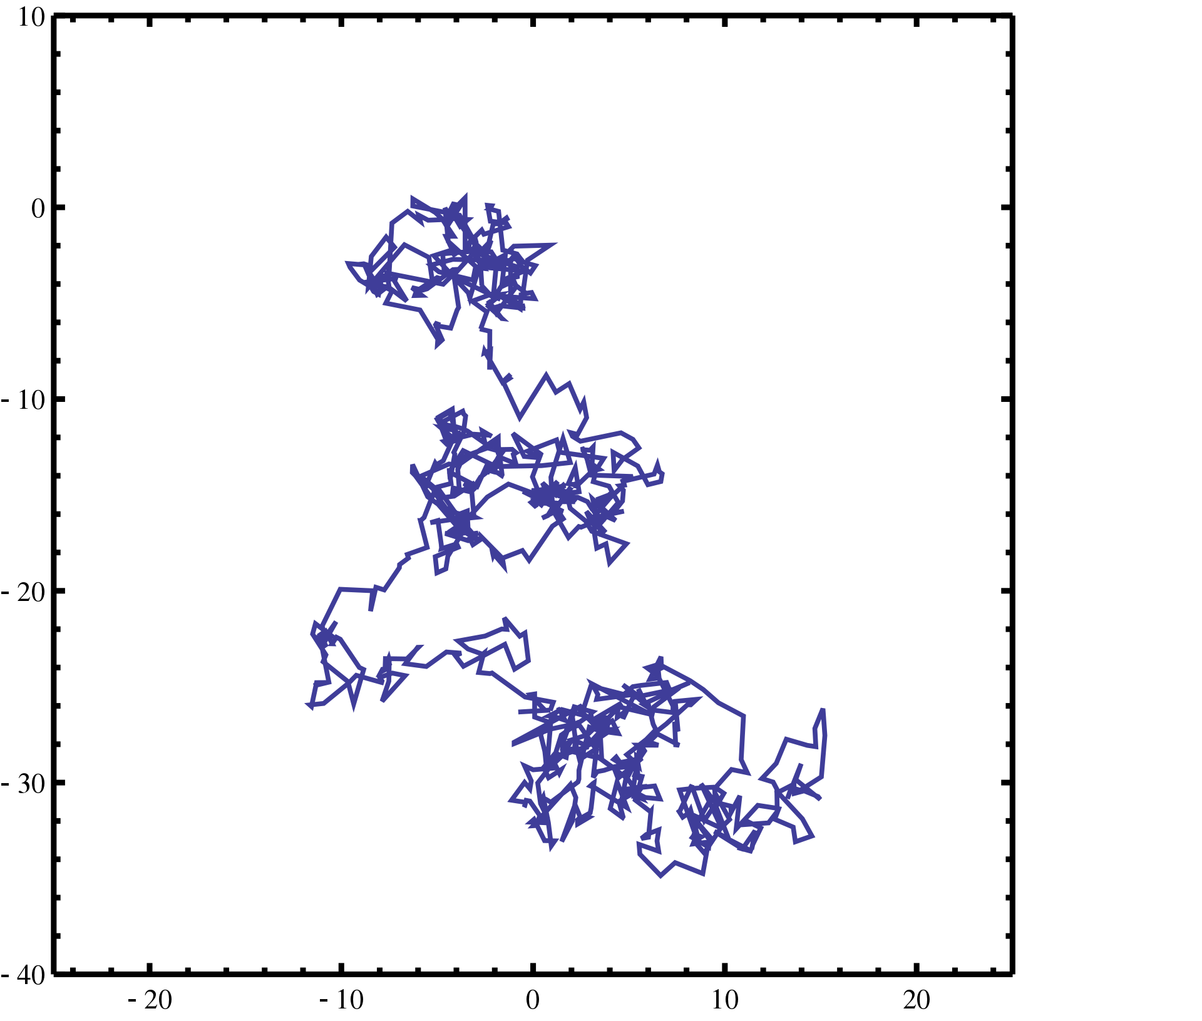
地上のレーザー干渉計の感度
10⁻²¹
地面振動
10⁻²²
歪み量 [/Hz^{1/2}]
https://ja.wikipedia.org/wiki/ブラウン運動
10⁻²³
熱雑音
量子雑音
10⁻²⁴
10
100
1000
周波数 [Hz]

Slide 42

地上のレーザー干渉計の感度
10⁻²¹
光子数Nが量子的にsqrt(N)だけ揺らぐ。
地面振動
光検出器
10⁻²²
歪み量 [/Hz^{1/2}]
10⁻²³
熱雑音
量子雑音
10⁻²⁴
10
100
1000
周波数 [Hz]

Slide 43
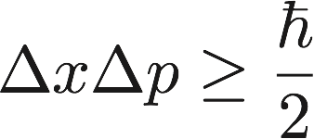
地上のレーザー干渉計の感度
10⁻²¹
標準量子限界
(Standard quantum
limit, SQL)
地面振動
10⁻²²
歪み量 [/Hz^{1/2}]
ハイゼンベルグの
不確定性関係
10⁻²³
熱雑音
量子雑音
標準量子限界
10⁻²⁴
10
100
1000
周波数 [Hz]

Slide 44
宇宙のレーザー干渉計の感度
10⁻²¹
地面振動
10⁻²²
歪み量 [/Hz^{1/2}]
10⁻²³
重力波
熱雑音
量子雑音
標準量子限界
10⁻²⁴
10
100
1000
周波数 [Hz]

Slide 45
重力波検出器の感度
http://gwplotter.com
加速度雑音
KAGRA
Advanced LIGO

Slide 46
レーザー干渉計の感度
その他の雑音源
  レーザーの強度・周波数雑音
  レーザーの横揺れ
  レーザーの迷光、散乱光
  ニュートン的な重力の変化
    大気や地面、水流の密度揺らぎ
    鏡の周りの装置の重力場勾配
    天体の重力場の勾配
  磁場
  太陽輻射圧
  宇宙線
  残留ガス
  電気抵抗の熱雑音
  他なんでも

Slide 47
レーザー干渉計の感度
その他の雑音源
  レーザーの強度・周波数雑音
  レーザーの横揺れ
  レーザーの迷光、散乱光
  ニュートン的な重力の変化
    大気や地面、水流の密度揺らぎ
    鏡の周りの装置の重力場勾配
    天体の重力場の勾配
  磁場
  太陽輻射圧
  宇宙線
  残留ガス
  電気抵抗の熱雑音
  他なんでも
重力波検出器の研究は、
これらの雑音をいかに
低減していくかの戦い!!

Slide 48
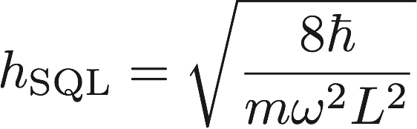

干渉計の感度曲線の書き方
ところで、干渉計、例えばDECIGOの感度曲線(=要求値)はパラメータを変えるとどうなるか。
必要な情報 ([]内はDECIGOでの値)
  鏡の質量: m [100 kg]
  長さ: L [10⁶ m]
  レーザー光源パワー: P₀ [10 W]
  フィネス (共振器内の平均折返し回数): F [10]
必要な知識
  標準量子限界の表式
DECIGO
[1/rtHz]
←
,
(ただし、これで出てくるのは無次元量の歪み量なので、sqrt(ω)で割る必要がある。)

Slide 49
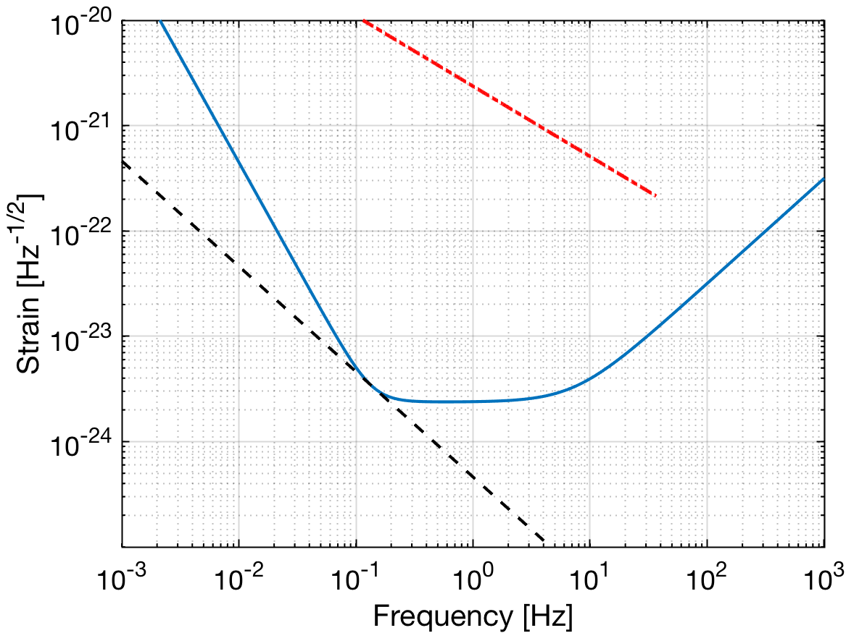
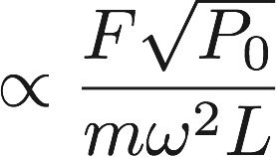
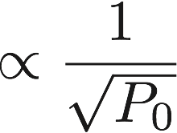
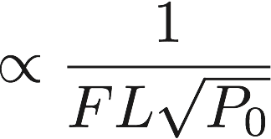
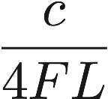
DECIGOの感度曲線の変化
歪み量
GW150914
DECIGO

Slide 50
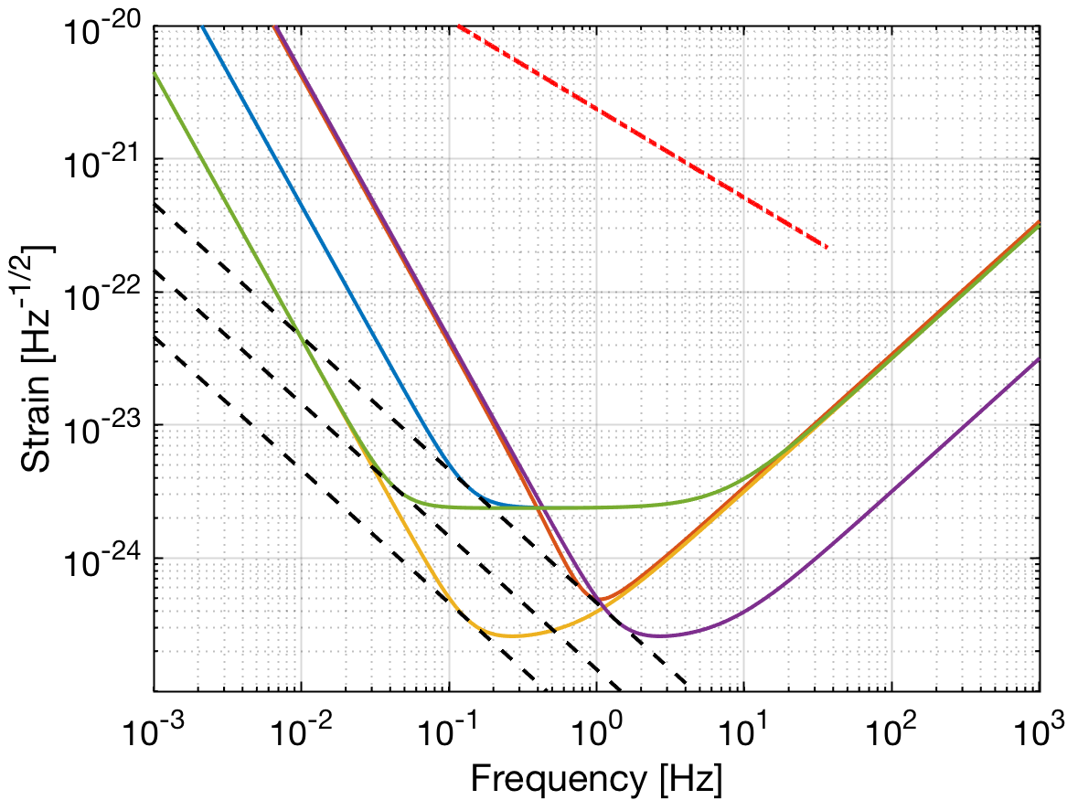
DECIGOの感度曲線の変化
歪み量
GW150914
mx10
DECIGO
SQL (mx10)
SQL
SQL (Lx10)
Fx10
Lx10
P₀ x100

Slide 51
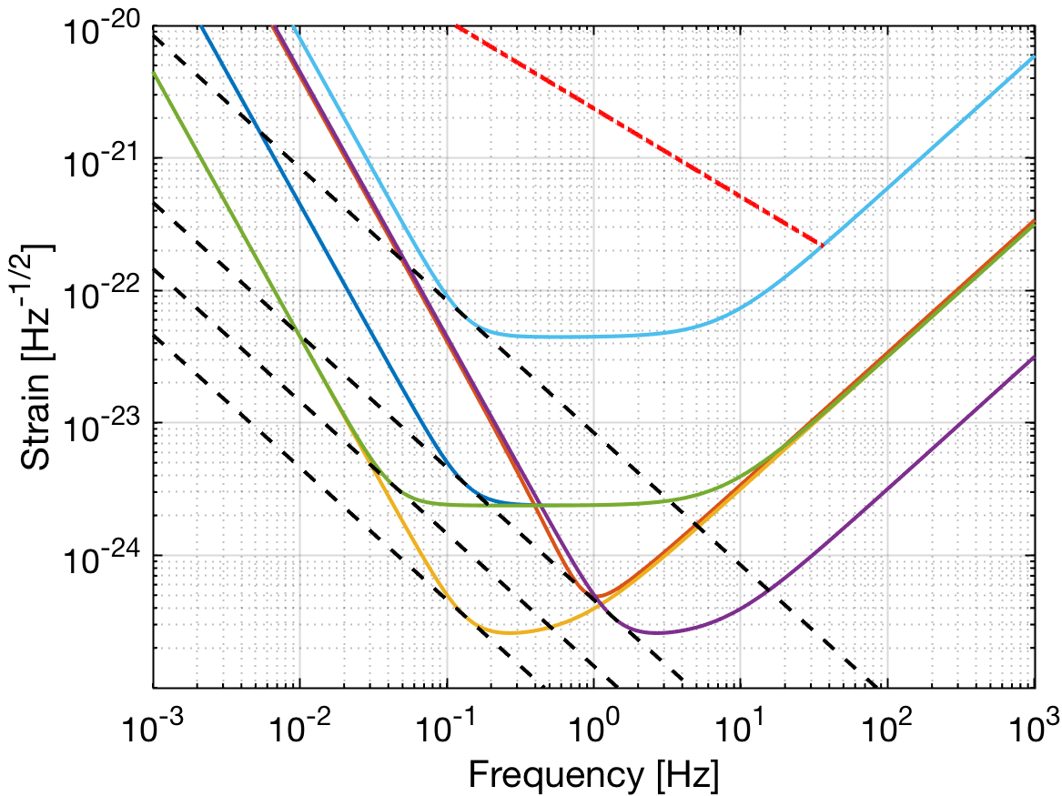
DECIGOの感度曲線の変化
歪み量
GW150914
mx10
DECIGO
B-DECIGO
(L/10, Fx10, P₀/300, m/3)
SQL (mx10)
SQL
SQL (Lx10)
SQL (L/10, m/3)
Fx10
Lx10
P₀ x100

Slide 52
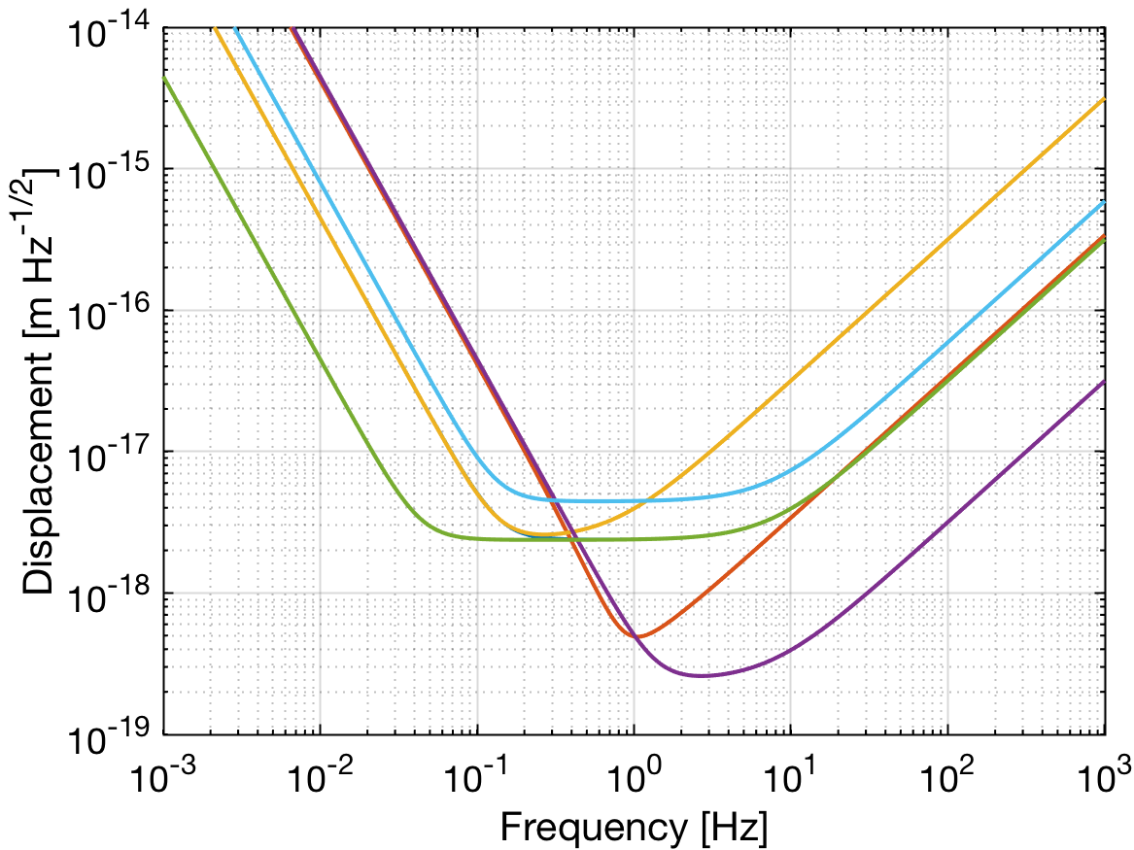
DECIGOの感度曲線の変化
変位量 (=歪み量 x L)
mx10
DECIGO
B-DECIGO
(L/10, Fx10, P₀/300, m/3)
Lx10
Fx10
P₀ x100

Slide 53
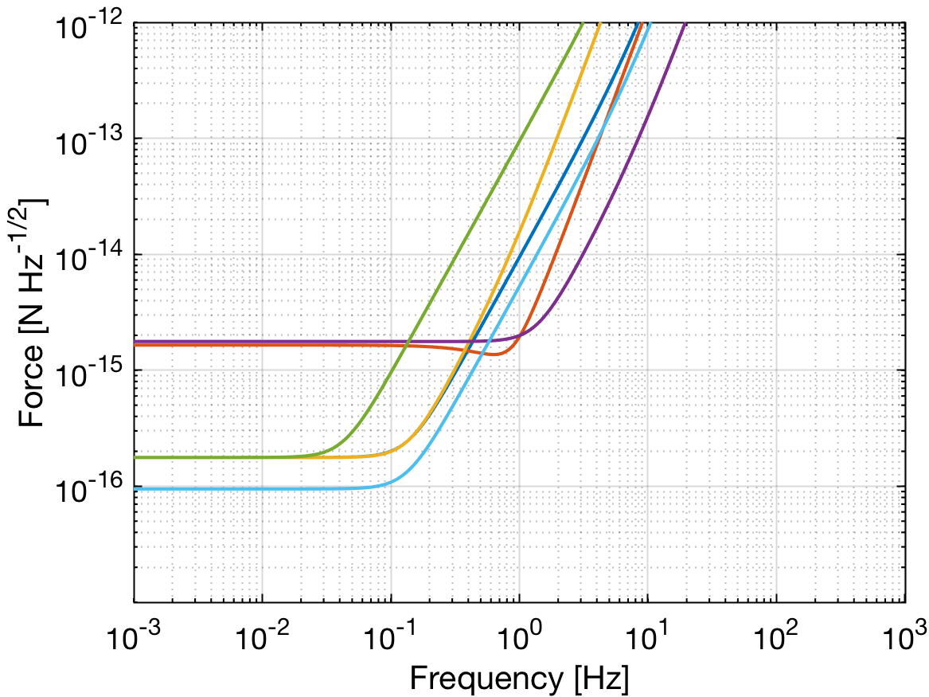
DECIGOの感度曲線の変化
鏡にはたらく力換算 (=変位量 x mω²)
P₀ x100
Fx10
mx10
DECIGO
Lx10
B-DECIGO
(L/10, Fx10, P₀/300, m/3)

Slide 54
干渉計の制御
干渉計を運用するには、干渉計の長さをある長さに保つ必要がある。
  例えば、出力が暗くなるところなど。
鏡
鏡
ビームスプリッター
干渉光
レーザー

Slide 55
干渉計の制御
しかし、何もしないと鏡が動いてしまう。
鏡
鏡
光検出器
ビームスプリッター
干渉光
レーザー

Slide 56
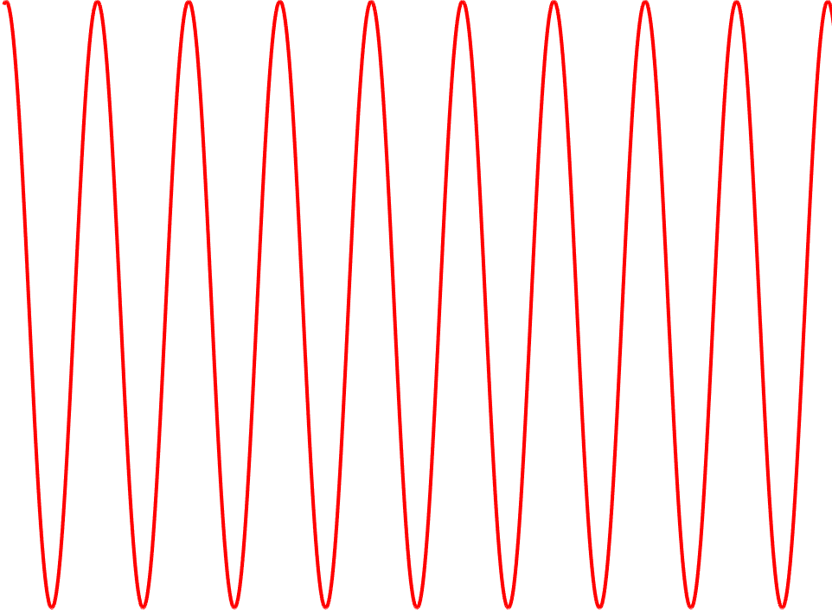
干渉計の制御
それを防ぐために、鏡の動きか、レーザーの周波数(=波長)を制御する必要がある。
  鏡が動いているのに、それ自体を抑える必要は実はない。
鏡が動いた!
レーザーで戻そう
鏡で戻そう

Slide 57
干渉計の制御
レーザーで戻す場合、補償できる量は相対量で決まる。
  つまり、干渉計が長い方が補償できる絶対変位量は大きくなる。

Slide 58
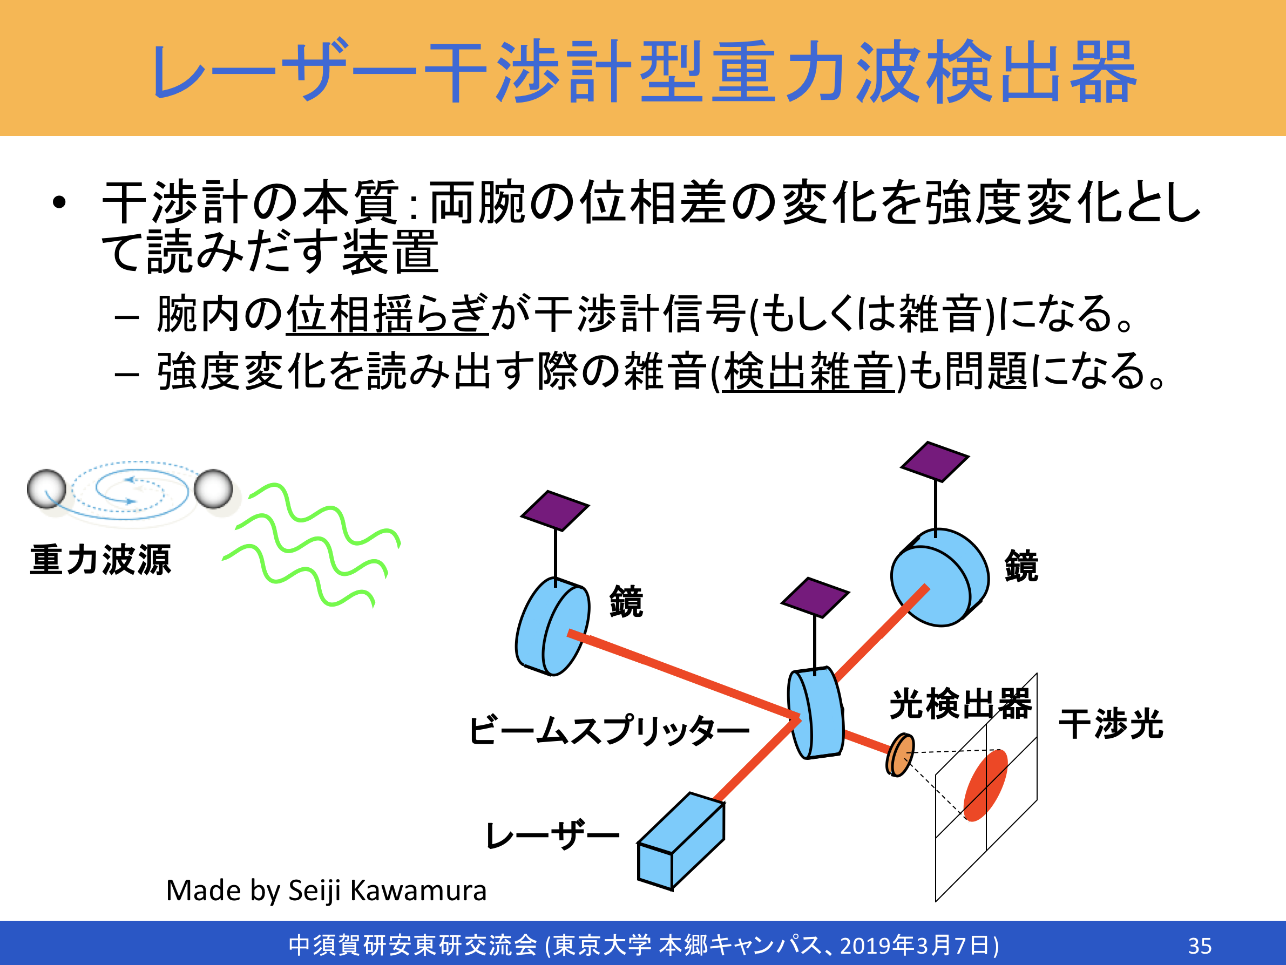
干渉計の制御
また、鏡が動いたとしても両方同時に動く場合は問題ない。
  位相差が変化しないから。
鏡が動いた!
けど干渉計の動作は問題ない。

Slide 59
目次
重力波とは
重力波による物理
重力波検出器
レーザー干渉計とは
重力波研究の今後

Slide 60
重力波研究の今後
重力波検出器の発展
  まだまだ検出器開発でやることは多い。
  重力波観測ネットワークの構築
  地上検出器の高感度化 (10 Hz – 1 kHz)
  観測帯域の拡幅 (0.1 mHz – 0.1 Hz)：
  宇宙望遠鏡 (DECIGO, LISA)
  -> 全く新しい検出装置の獲得。
  初期宇宙からの原始重力波観測!!!
DECIGOの実現にむけて
  まず、必要最低限の宇宙検出器をつくる?

Slide 61
重力波研究の今後
今後重力波検出器によって明らかになる物理
  中性子星の状態方程式
  宇宙膨張の加速度の独立測定
  余剰次元探査
  修正重力理論の検証
  ダークマター探査
  インフレーション後の宇宙の熱史
  巨大ブラックホールの生成過程の解明
  宇宙初期のパリティ対称性の検証
  ヒッグスセクターの検証
  巨視的量子力学の検証
  …余白が足りない

Slide 62
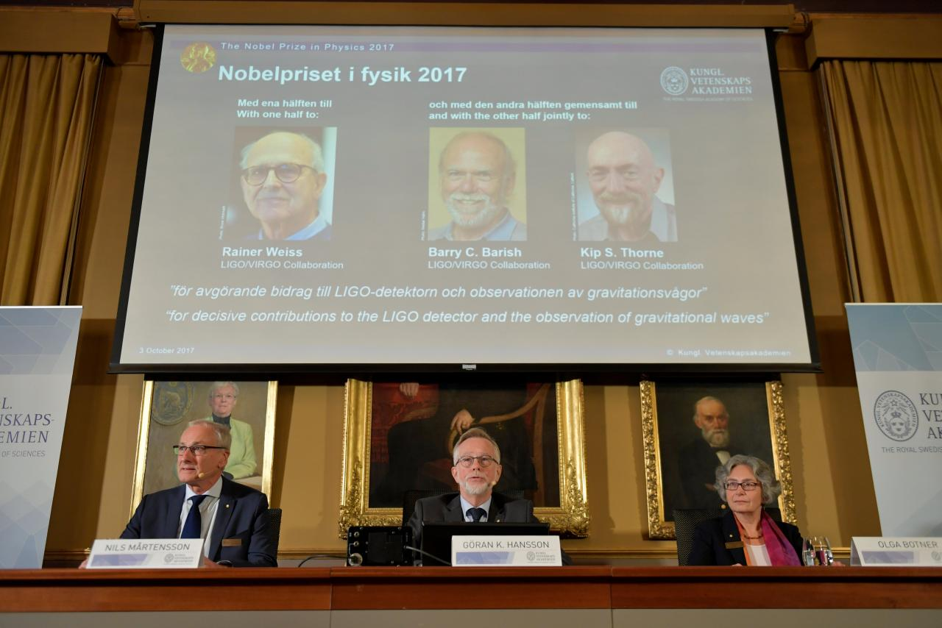
まとめ
いま重力波研究が熱い!!

